Slide 1
БУРНОЕ МОРЕ ДЕЕПРИЧАСТИЙ
Повторение и обобщение по теме «Деепричастие»
Урок русского языка в 7 классе

Slide 2
Лист самооценки
№ Виды работ Оценка
1 Беседа по тексту стихотворения
2. Работа с 1 текстом (умение находить деепричастия в тексте)
3. Работа со 2 текстом. Постановка знаков
препинания при Д.О.
4. Подготовка к ОГЭ. Задание № 3
5. Написать синквейн о маме

Slide 6
-Что такое деепричастие и что оно обозначает?
-На какие вопросы отвечает деепричастие?
-В деепричастии совмещены признаки каких частей речи? -Какие признаки глагола есть у деепричастия? - Какой признак наречия имеет деепричастие? - Что такое деепричастный оборот? - Как выделяется деепричастный оборот? - Каким членом предложения является дееепричастие?
-Как пишутся НЕ с деепричастием?

Slide 7
Впишите в клетки кроссворда деепричастия, образованные от глаголов.
1.Оглядываться (деепричастие несов. в.) | 7. Распечатать (деепричастие сов. в.)
2. Сверкать (деепричастие несов. в.) | 8. Оторваться (деепричастие сов. в.)
3. Спешить (деепричастие несов. в.) | 9. Остановить (деепричастие сов. в.)
4. Купить (деепричастие сов. в.) | 10. Стучать (деепричастие несов. в.)
5. Прыгать (деепричастие несов. в.) | 11. Играть (деепричастие несов. в.)
6. Увидеть (деепричастие сов. в.) | 12. Шествовать (деепричастие несов. в.)

Slide 8
СЛОВАРНАЯ РАБОТА
Не проверив сочинения; невзирая на лица; негодуя по поводу происшедшего; не чувствуя боли; не щадя себя; не нарушив слова, негодовал от неправды.

Slide 9
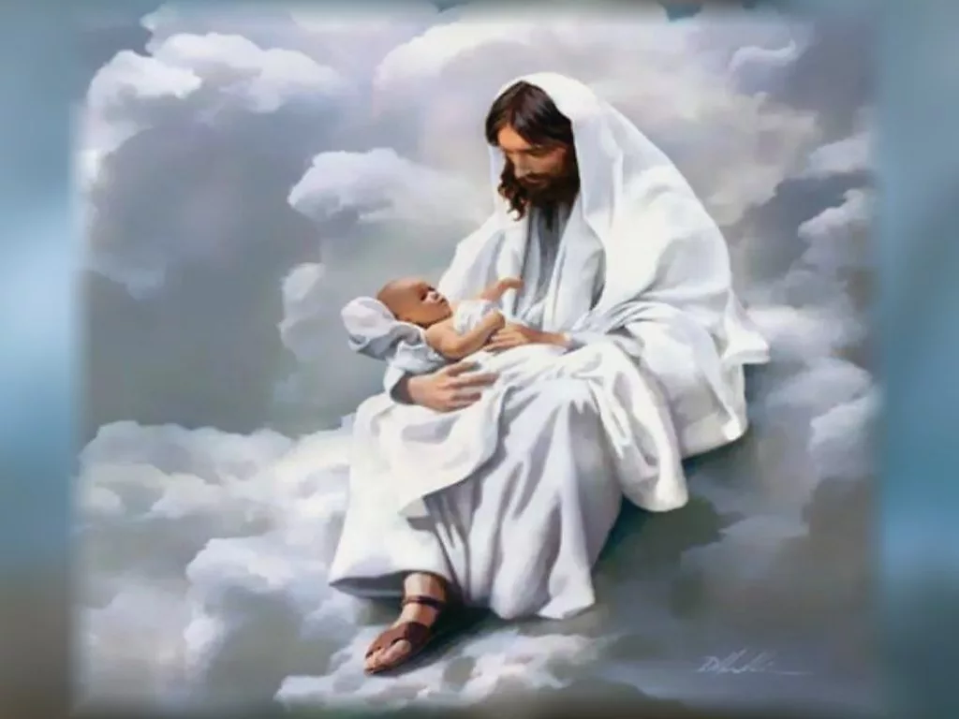
Задание №1

Slide 10
Задание № 2

Slide 11
Подготовка к ОГЭ.
Задание №3.

Slide 12
СИНКВЕЙН О МАМЕ Мама Добрая, знающая Целуя, защищая, работая Самый близкий дорогой друг Опора

Slide 13
ДОМАШНЕЕ ЗАДАНИЕ 1.Написать сочинение- рассуждение "Мама - самый близкий и родной человек", используя деепричастия. 2.Составить синквейн о маме.

